Slide 1

โรงพยาบาลวาริชภูมิ
FDH Checker
แนะนำและอบรมการใช้งาน
เปรมศักดิ์ เทพวงสา
นักวิชาการชำนาญการ โรงพยาบาลโคกศรีสุพรรณ
15 กันยายน 2569
Notes:
กล่าวต้อนรับบุคลากรโรงพยาบาลวาริชภูมิ แนะนำตัว เปรมศักดิ์ เทพวงสา นักวิชาการชำนาญการ โรงพยาบาลโคกศรีสุพรรณ วันนี้เรียนรู้วิธีตรวจความพร้อมก่อนส่งและติดตามผลหลังส่ง ใช้ตัวอย่างสมมติ ไม่มีการเปิดข้อมูลผู้ป่วยจริงบนจอ
แหล่งข้อมูลโปรแกรม: ข้อเสนอแผนการอบรมและตัวอย่างสมมติ
เอกสารสำหรับวันที่ 15 กันยายน 2569 ข้อมูลกฎอ้างอิงโค้ดในชุดที่เตรียมสอน ตรวจประกาศและการตั้งค่าหน่วยบริการก่อนใช้เคลมจริง
พื้นหลังสร้างด้วย built-in Imagegen เป็นภาพนามธรรม ไม่มีภาพสถานที่จริง

Slide 2
เป้าหมายการอบรม
ผู้เข้าอบรมทำงานกับ visit ได้ตั้งแต่ค้นหาจนถึงติดตามผล
ค้นหาและตรวจ
เลือกวันรับบริการ เปิดรายละเอียด และอธิบายรายการที่ขาด
แก้ไขให้ตรงบริการจริง
แยก Diag หัตถการ ADP และหลักฐานประกอบ
ติดตามหลังส่ง
อ่านผลรับข้อมูล แก้รายการปฏิเสธ และกระทบยอด
FDH Checker / โรงพยาบาลวาริชภูมิ
02
Notes:
ถามผู้เข้าอบรมว่าใครทำงานเวชระเบียน งานเคลม งานการเงิน และ IT เพื่อเลือกตัวอย่างให้ตรงบทบาท ไม่สัญญาว่าระบบจะเพิ่มรายได้เป็นตัวเลขหากยังไม่มีผลวัดจริง
แหล่งข้อมูลโปรแกรม: README.md
เอกสารสำหรับวันที่ 15 กันยายน 2569 ข้อมูลกฎอ้างอิงโค้ดในชุดที่เตรียมสอน ตรวจประกาศและการตั้งค่าหน่วยบริการก่อนใช้เคลมจริง

Slide 3
กำหนดการแนะนำ 90 นาที
15 นาที
ภาพรวมระบบและบทบาทผู้ใช้งาน
35 นาที
สาธิตค้นหา visit ตรวจข้อมูล และเตรียมส่ง
25 นาที
ฝึกปฏิบัติจากตัวอย่างและตรวจคำตอบร่วมกัน
15 นาที
ติดตามผลหลังส่ง คำถาม และแผนเริ่มใช้งาน
FDH Checker / โรงพยาบาลวาริชภูมิ
03
Notes:
เวลาเป็นแนวทางสำหรับวิทยากร สามารถลดเหลือ 60 นาทีโดยย่อส่วน IPD/การเงินและให้ฝึกเพียงหนึ่งเคส ไม่ใช้เวลาส่วนใหญ่กับการตั้งค่าฐานข้อมูล
แหล่งข้อมูลโปรแกรม: ข้อเสนอแผนการอบรมและตัวอย่างสมมติ
เอกสารสำหรับวันที่ 15 กันยายน 2569 ข้อมูลกฎอ้างอิงโค้ดในชุดที่เตรียมสอน ตรวจประกาศและการตั้งค่าหน่วยบริการก่อนใช้เคลมจริง

Slide 4
FDH Checker ช่วยงานส่วนไหน
รวมจุดตรวจความพร้อมและข้อมูลติดตามเคลมไว้ในงานประจำ
ก่อนส่ง
ตรวจ OPD/IPD และเงื่อนไขกองทุนจากข้อมูล HOSxP
ระหว่างแก้ไข
ดูรายการขาดและตรวจหลักฐานราย visit
หลังส่ง
ติดตาม FDH, REP, STM และรายการปฏิเสธ
ด้านการเงิน
ดูบัญชีลูกหนี้และกระทบยอดตามข้อมูลที่นำเข้า
FDH Checker / โรงพยาบาลวาริชภูมิ
04
Notes:
ความสามารถอ้างอิงโค้ดในชุดปัจจุบัน ความพร้อมของแต่ละโรงพยาบาลขึ้นกับการเชื่อมต่อฐานข้อมูล สิทธิผู้ใช้ และการตั้งค่าระบบปลายทาง
แหล่งข้อมูลโปรแกรม: README.md; src/config/menuDefinitions.ts
เอกสารสำหรับวันที่ 15 กันยายน 2569 ข้อมูลกฎอ้างอิงโค้ดในชุดที่เตรียมสอน ตรวจประกาศและการตั้งค่าหน่วยบริการก่อนใช้เคลมจริง

Slide 5
วงจรการทำงานของหนึ่ง visit
01
02
03
04
05
HOSxP
ตรวจข้อมูล
แก้และตรวจซ้ำ
ส่งตาม
ช่องทาง
ติดตาม
การจ่าย
บันทึกบริการจริง
อ่านรายการขาด
ยืนยันหลักฐาน
ตรวจผลรับข้อมูล
REP / STM
ข้อมูลครบในโปรแกรม ยังต้องตรวจผลรับข้อมูลและผลการจ่ายของกองทุน
FDH Checker / โรงพยาบาลวาริชภูมิ
05
Notes:
อธิบายทีละขั้น โดยแยกการบันทึกข้อมูล การส่งข้อมูล และการได้รับเงินออกจากกัน ให้ผู้เรียนบอกว่าตนรับผิดชอบขั้นตอนไหน
แหล่งข้อมูลโปรแกรม: README.md
เอกสารสำหรับวันที่ 15 กันยายน 2569 ข้อมูลกฎอ้างอิงโค้ดในชุดที่เตรียมสอน ตรวจประกาศและการตั้งค่าหน่วยบริการก่อนใช้เคลมจริง

Slide 6
บทบาทในการใช้งานร่วมกัน
ผู้ให้บริการ / เวชระเบียน
ยืนยันข้อเท็จจริงและบันทึกรหัสให้ตรงเวชระเบียน
งานประกัน / งานเคลม
ตรวจเงื่อนไข เตรียมส่ง และติดตามรายการปฏิเสธ
งานการเงิน / บัญชี
ตรวจยอดรับและกระทบยอดลูกหนี้
ผู้ดูแลระบบ
ตั้งค่าการเชื่อมต่อ อนุมัติผู้ใช้ และกำหนดสิทธิ์เมนู
FDH Checker / โรงพยาบาลวาริชภูมิ
06
Notes:
นี่เป็นข้อเสนอการแบ่งงาน ต้องตกลงผู้รับผิดชอบจริงของโรงพยาบาล ไม่ควรให้ทุกคนใช้บัญชีเดียวกัน
แหล่งข้อมูลโปรแกรม: src/config/menuDefinitions.ts; src/pages/LoginPage.tsx
เอกสารสำหรับวันที่ 15 กันยายน 2569 ข้อมูลกฎอ้างอิงโค้ดในชุดที่เตรียมสอน ตรวจประกาศและการตั้งค่าหน่วยบริการก่อนใช้เคลมจริง

Slide 7
เมนูหลักที่ใช้ในการสาธิต
รายการ OPD
ค้นหา visit และตรวจ OPD Pre-audit
รวมทุกช่องทาง
คู่มือกองทุน
ตรวจเงื่อนไขรายบริการและรหัสที่เกี่ยวข้อง
ส่งออก OPD
Preview / Preflight และเตรียม 16 แฟ้ม
สถานะ FDH / REP/STM
ติด C/Deny
ติดตามผลรับข้อมูลและรายการที่ต้องแก้
FDH Checker / โรงพยาบาลวาริชภูมิ
07
Notes:
ชี้ตำแหน่งเมนูตามสิทธิที่ได้รับ เมนูที่มองไม่เห็นอาจเกิดจากสิทธิผู้ใช้ ไม่ใช่ข้อมูลหาย ชื่อเมนูอ้างอิง menuDefinitions
แหล่งข้อมูลโปรแกรม: src/config/menuDefinitions.ts
เอกสารสำหรับวันที่ 15 กันยายน 2569 ข้อมูลกฎอ้างอิงโค้ดในชุดที่เตรียมสอน ตรวจประกาศและการตั้งค่าหน่วยบริการก่อนใช้เคลมจริง

Slide 8
เริ่มต้นเข้าสู่ระบบ
1 เปิด URL ระบบ
ใช้ที่อยู่ระบบที่ผู้ดูแลจัดให้
2 เข้าสู่ระบบ
ผู้สมัครใหม่ต้องรอผู้ดูแลอนุมัติ
3 ตรวจสิทธิ์เมนู
แจ้งผู้ดูแลหากเมนูงานที่รับผิดชอบยังไม่ปรากฏ
4 เตรียมเคสฝึก
ใช้ข้อมูลทดสอบหรือข้อมูลที่ปกปิดตัวตนแล้ว
FDH Checker / โรงพยาบาลวาริชภูมิ
08
Notes:
สาธิตล็อกอินด้วยบัญชีฝึกอบรม ไม่แสดงรหัสผ่านหรือค่าเชื่อมต่อฐานข้อมูลบนจอ URL ใน README เป็นเครื่องพัฒนา อย่านำ localhost ไปบอกผู้เข้าอบรมว่าเป็น URL โรงพยาบาลวาริชภูมิ
แหล่งข้อมูลโปรแกรม: src/pages/LoginPage.tsx; src/config/menuDefinitions.ts
เอกสารสำหรับวันที่ 15 กันยายน 2569 ข้อมูลกฎอ้างอิงโค้ดในชุดที่เตรียมสอน ตรวจประกาศและการตั้งค่าหน่วยบริการก่อนใช้เคลมจริง

Slide 9
ค้นหา visit ในรายการ OPD
วันที่เริ่ม / วันที่สิ้นสุด
เลือกช่วงวันบริการให้ตรงกับงานที่ตรวจ
ดึงข้อมูลใหม่
รอโหลดข้อมูลแล้วตรวจจำนวนรายการ
ตัวกรองสถานะ
เลือก “ข้อมูลรอแก้ไข” หรือ “พร้อมส่งเบิก”
OPD Pre-audit
แยก “ห้ามส่ง” “ควรตรวจ” และ “ผ่านกฎ OPD”
หากไม่พบรายการ ให้ตรวจช่วงวันและตัวกรองก่อนสรุปว่าข้อมูลหาย
FDH Checker / โรงพยาบาลวาริชภูมิ
09
Notes:
คลิก รายการ OPD เลือกวันเริ่มและวันสิ้นสุด กด ดึงข้อมูลใหม่ สาธิตกรองข้อมูลรอแก้ไข แล้วเปลี่ยนกลับทั้งหมด เน้นตรวจ VN และวันรับบริการก่อนเปิดรายละเอียด
แหล่งข้อมูลโปรแกรม: src/pages/StaffPage.tsx
เอกสารสำหรับวันที่ 15 กันยายน 2569 ข้อมูลกฎอ้างอิงโค้ดในชุดที่เตรียมสอน ตรวจประกาศและการตั้งค่าหน่วยบริการก่อนใช้เคลมจริง

Slide 10
จุดตรวจในรายละเอียด visit
ตัวบุคคลและสิทธิ
บริการและค่าใช้จ่าย
HN / CID และ VN หรือ AN
Diag หลักและร่วม
วันบริการและแผนก
Lab พร้อมผล / ยา / หัตถการ
สิทธิของวันรับบริการ
ADP จำนวน และราคา
Authen เมื่อช่องทางกำหนด
เวชระเบียนและผู้ให้บริการ
FDH Checker / โรงพยาบาลวาริชภูมิ
10
Notes:
เปิดหนึ่ง visit ให้ผู้เรียนไล่ตรวจทั้งสองฝั่ง หากพบข้อมูลไม่ตรงให้ตรวจต้นทางก่อนแก้ การมีคำสั่ง Lab ไม่เท่ากับมีค่าผล และมี Diag อย่างเดียวไม่ยืนยันว่ามีบริการที่เรียกเก็บ
แหล่งข้อมูลโปรแกรม: src/components/DetailModal.tsx; src/config/fundOperationalGuideCatalog.ts
เอกสารสำหรับวันที่ 15 กันยายน 2569 ข้อมูลกฎอ้างอิงโค้ดในชุดที่เตรียมสอน ตรวจประกาศและการตั้งค่าหน่วยบริการก่อนใช้เคลมจริง

Slide 11
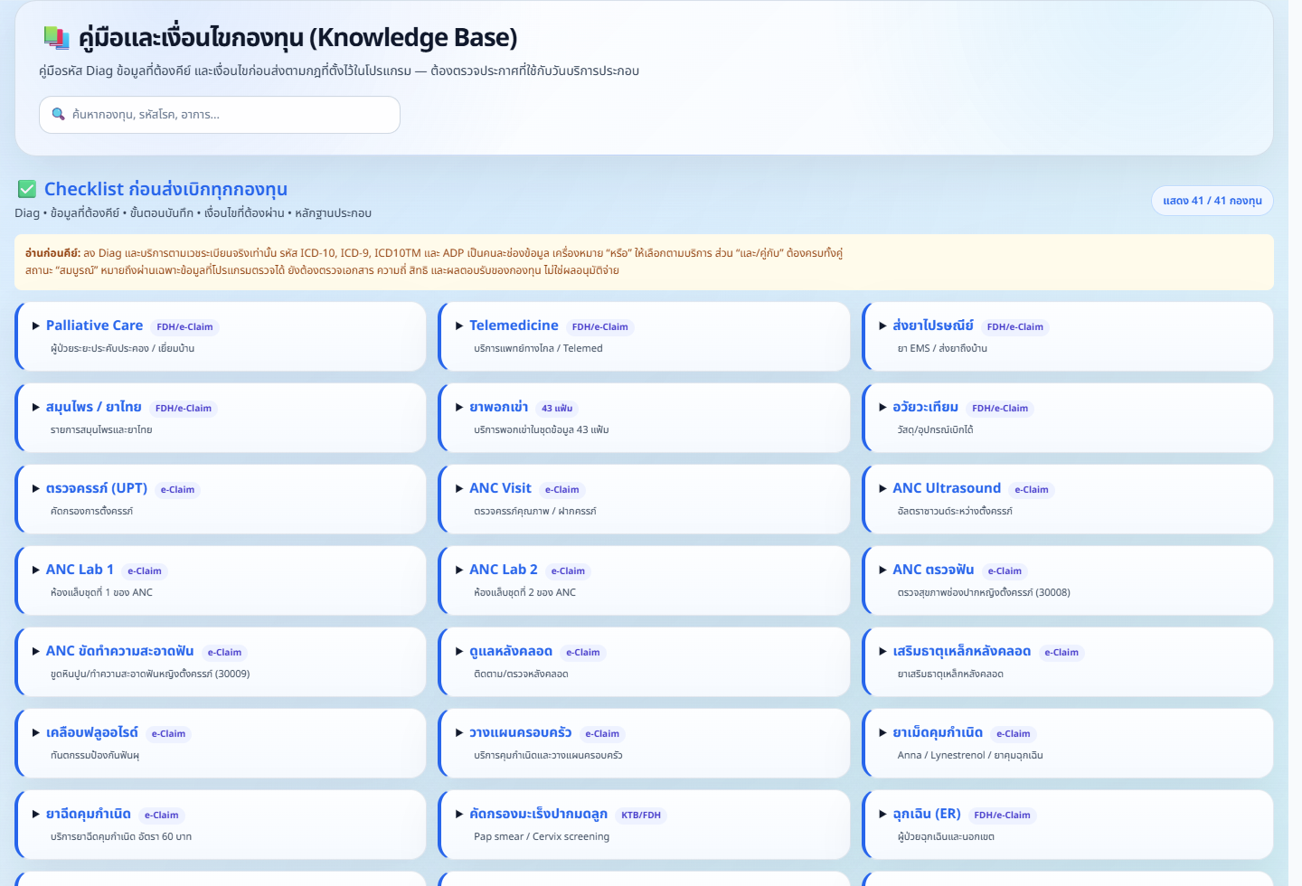
คู่มือกองทุนในโปรแกรม
ค้นหาชื่อบริการ
หรือรหัส
ชื่อกองทุน เช่น ANC
รหัส เช่น Z30.4
เปิด Checklist บริการ
อ่านช่องทางส่งก่อนคีย์
ภาพหน้าคู่มือจากโปรแกรม ไม่มีข้อมูลผู้ป่วย
FDH Checker / โรงพยาบาลวาริชภูมิ
11
Notes:
เปิด คู่มือกองทุน พิมพ์ ANC หรือ Z30.4 ให้ดูว่าช่องค้นหาลดรายการตามคำค้น หน้านี้ครอบคลุมรายชื่อกองทุนที่กำหนดในโปรแกรม แต่ไม่ได้แปลว่าหน่วยบริการมีสิทธิเบิกทุกกองทุน
แหล่งข้อมูลโปรแกรม: src/pages/GuidePage.tsx
เอกสารสำหรับวันที่ 15 กันยายน 2569 ข้อมูลกฎอ้างอิงโค้ดในชุดที่เตรียมสอน ตรวจประกาศและการตั้งค่าหน่วยบริการก่อนใช้เคลมจริง

Slide 12
Diag หัตถการ และ ADP คนละข้อมูล
ICD-10 / Diag
รหัสวินิจฉัยตามเวชระเบียน พร้อมประเภทหลักหรือร่วม
ICD-9 / รหัสหัตถการ
กิจกรรมที่ทำจริง ต้องตรงกับบริการ
ICD10TM ที่ใช้ในงานทันตกรรม
ตรวจคู่รหัสตามรายการบริการที่คู่มือระบุ
ADP / รหัสเบิก
รหัสรายการค่าใช้จ่ายของบริการ ไม่ใช้แทน Diag
คำว่า “หรือ” เลือกตามบริการ คำว่า “และ / คู่กับ” ต้องครบตามเงื่อนไข
FDH Checker / โรงพยาบาลวาริชภูมิ
12
Notes:
ใช้ตัวอย่างตรวจฟัน ANC ในคู่มือเพื่อชี้ว่าแต่ละรหัสเป็นคนละช่อง ไม่ให้ผู้เรียนคัดลอกรหัสเพียงเพื่อทำให้สถานะผ่าน ต้องตรวจข้อเท็จจริงและรหัสย่อยที่เหมาะสม
แหล่งข้อมูลโปรแกรม: src/config/fundOperationalGuideCatalog.ts; src/utils/ancDentalRules.ts
เอกสารสำหรับวันที่ 15 กันยายน 2569 ข้อมูลกฎอ้างอิงโค้ดในชุดที่เตรียมสอน ตรวจประกาศและการตั้งค่าหน่วยบริการก่อนใช้เคลมจริง

Slide 13
ตัวอย่างฝึก ANC Visit
ตัวอย่างสมมติสำหรับอ่านกฎที่โปรแกรมตั้งไว้
ข้อมูลที่โปรแกรมตรวจ
เพศหญิง และ Diag ฝากครรภ์กลุ่ม Z34 / Z35
รายการที่ต้องมี
ADP 30011 ตามบริการ ANC Visit จริง
ข้อมูลประกอบ
ข้อมูลครรภ์ อายุครรภ์ ครั้งที่รับบริการ และเวชระเบียน
จุดตัดสินใจ
พบรายการขาด ให้ตรวจบริการต้นทางก่อนบันทึกเพิ่ม
ตรวจประกาศและสิทธิหน่วยบริการที่ใช้กับวันรับบริการก่อนส่งจริง
FDH Checker / โรงพยาบาลวาริชภูมิ
13
Notes:
ตั้งโจทย์ว่ามี Diag และข้อมูลครรภ์ แต่ยังไม่พบ ADP 30011 ถามผู้เรียนว่าต้องตรวจอะไร คำตอบคือยืนยันว่ามีบริการ ANC Visit จริง ตรวจรายการค่าใช้จ่ายและการผูกรหัส แล้วให้ผู้รับผิดชอบแก้ต้นทางและดึงข้อมูลใหม่
แหล่งข้อมูลโปรแกรม: src/config/fundDefinitions.ts; src/pages/SpecificFundPage.tsx
เอกสารสำหรับวันที่ 15 กันยายน 2569 ข้อมูลกฎอ้างอิงโค้ดในชุดที่เตรียมสอน ตรวจประกาศและการตั้งค่าหน่วยบริการก่อนใช้เคลมจริง

Slide 14
ตัวอย่างคู่รหัสคุมกำเนิด
ฝังยาคุมกำเนิด
Z308 + ICD-9 9923 + ADP FP002_1
ถอดยาฝังคุมกำเนิด
Z308 + ICD-9 8605 + ADP FP002_2
ยาเม็ดคุมกำเนิด
Z304 + FP003_1 / FP003_2 / FP003_3 ตามชนิดยา
ยาฉีดคุมกำเนิด
Z304 + FP003_4 และตรวจประวัติจำนวนครั้ง
รหัสตัวอย่างจากกฎโปรแกรม ต้องตรงบริการจริงและประกาศที่ใช้ในวันบริการ
FDH Checker / โรงพยาบาลวาริชภูมิ
14
Notes:
อธิบายว่ารหัสแสดงแบบไม่มีจุดตามตารางในโปรแกรม FP003_3 มีเกณฑ์ในโปรแกรมไม่เกิน 2 แผงต่อปี FP003_4 ไม่เกิน 5 ครั้งต่อปี ให้เปิดคู่มือประกอบและตรวจประวัติทั้งปี ไม่ใช้จำนวนที่เห็นเฉพาะช่วงวันที่ค้นหา
แหล่งข้อมูลโปรแกรม: src/utils/familyPlanningRules.ts
เอกสารสำหรับวันที่ 15 กันยายน 2569 ข้อมูลกฎอ้างอิงโค้ดในชุดที่เตรียมสอน ตรวจประกาศและการตั้งค่าหน่วยบริการก่อนใช้เคลมจริง

Slide 15
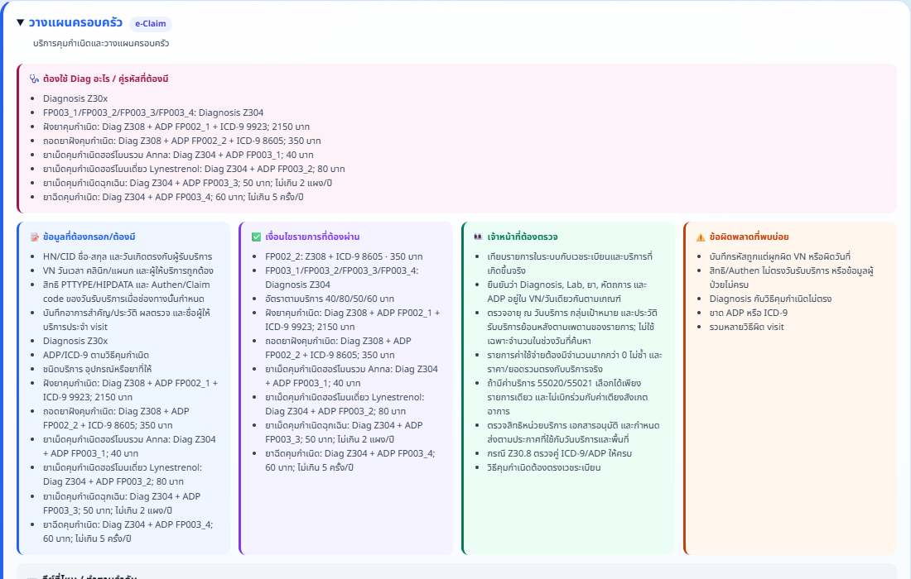
การอ่าน Checklist รายบริการ
อ่าน Checklist
ก่อนแก้ข้อมูล
Diag และคู่รหัส
ข้อมูลที่ต้องกรอก
เงื่อนไขที่ต้องผ่าน
หลักฐานที่เจ้าหน้าที่ตรวจ
ขั้นตอนคีย์ตามลำดับ
ภาพส่วนบนของ Checklist จากหน้าโปรแกรม
FDH Checker / โรงพยาบาลวาริชภูมิ
15
Notes:
เปิดรายละเอียดกองทุนในหน้าคู่มือ ชี้ว่าเงื่อนไขไม่ใช่รายการที่ระบบตรวจอัตโนมัติครบทุกข้อ ขยายตัวอักษรบนเครื่องสาธิตตามขนาดจอ
แหล่งข้อมูลโปรแกรม: src/config/fundOperationalGuideCatalog.ts
เอกสารสำหรับวันที่ 15 กันยายน 2569 ข้อมูลกฎอ้างอิงโค้ดในชุดที่เตรียมสอน ตรวจประกาศและการตั้งค่าหน่วยบริการก่อนใช้เคลมจริง

Slide 16
Lab และยา ต้องมีหลักฐานบริการ
งานห้องปฏิบัติการ
ยาและสมุนไพร
มีรายการตรวจที่ถูกต้อง
ชื่อยาและรหัสยาตรงรายการ
มีค่าผล ไม่ใช่เพียง order
จำนวน วิธีใช้ และราคา
ผลผูก visit ตามเกณฑ์
จ่ายจริง ไม่ใช่รายการยกเลิก
ชุดตรวจครบตามรายการ
Diag สัมพันธ์กับเวชระเบียน
ตารางสมุนไพรในโปรแกรมใช้ช่วยตรวจการจับคู่ของโรงพยาบาล
FDH Checker / โรงพยาบาลวาริชภูมิ
16
Notes:
ไม่ใช้ตารางเป็นคำสั่งรักษา หากไม่พบยาหรือชื่อ Lab ที่ใช้จริง ให้ตรวจการตั้งค่ารหัสและรายงานผู้ดูแล ระบบอาจค้นหาจากทั้งรหัสและชื่อรายการ
แหล่งข้อมูลโปรแกรม: src/config/fundOperationalGuideCatalog.ts; src/utils/herbalMedicationRules.ts
เอกสารสำหรับวันที่ 15 กันยายน 2569 ข้อมูลกฎอ้างอิงโค้ดในชุดที่เตรียมสอน ตรวจประกาศและการตั้งค่าหน่วยบริการก่อนใช้เคลมจริง

Slide 17
การแก้ไขข้อมูลและตรวจซ้ำ
01
02
03
04
05
อ่านสิ่งที่ขาด
ตรวจ
เวชระเบียน
แก้ต้นทาง
โหลดใหม่
ตรวจซ้ำ
ระบุช่องข้อมูล
ยืนยันบริการจริง
ผู้รับผิดชอบบันทึก
ตรวจ VN เดิม
เก็บหลักฐาน
ใช้คำสั่งช่วยเติมข้อมูลเฉพาะกรณีที่ตรวจบริการจริงและมีสิทธิ์ดำเนินการ
FDH Checker / โรงพยาบาลวาริชภูมิ
17
Notes:
ระบบมีฟังก์ชันช่วยเติมข้อมูลบางรายการซึ่งอาจเขียนกลับ HOSxP ก่อนใช้ต้องอ่านรายการเปลี่ยนแปลงและข้อความยืนยัน เคสฝึกไม่ควรยืนยันบันทึกข้อมูลผู้ป่วยจริง
แหล่งข้อมูลโปรแกรม: src/pages/SpecificFundPage.tsx
เอกสารสำหรับวันที่ 15 กันยายน 2569 ข้อมูลกฎอ้างอิงโค้ดในชุดที่เตรียมสอน ตรวจประกาศและการตั้งค่าหน่วยบริการก่อนใช้เคลมจริง

Slide 18
Checklist ก่อนส่งออก
ตัวบุคคลและสิทธิ
ถูกคน ถูกวัน และ Authen ตามข้อกำหนดช่องทาง
ข้อมูลบริการ
Diag หัตถการ Lab ยา และ ADP ครบตามบริการจริง
ค่าใช้จ่าย
จำนวนและยอดถูกต้อง ไม่มีรายการซ้ำที่ต้องแก้
ช่องทาง / ประวัติส่ง
เลือกช่องทางตรงกองทุน และตรวจว่าเคยส่งแล้วหรือยัง
FDH Checker / โรงพยาบาลวาริชภูมิ
18
Notes:
เน้นว่ารายการบางกองทุนไป KTB หรือระบบเฉพาะ และงานพอกเข่าใช้ตรวจข้อมูล 43 แฟ้ม ไม่เลือกส่งทุกกองทุนผ่าน FDH โดยอัตโนมัติ
แหล่งข้อมูลโปรแกรม: src/config/fundDefinitions.ts; src/config/fundOperationalGuideCatalog.ts
เอกสารสำหรับวันที่ 15 กันยายน 2569 ข้อมูลกฎอ้างอิงโค้ดในชุดที่เตรียมสอน ตรวจประกาศและการตั้งค่าหน่วยบริการก่อนใช้เคลมจริง

Slide 19
สาธิตส่งออก OPD
1 ตรวจชุดรายการ
ดูจำนวน VN และรายการที่เลือกในหน้าส่งออก
2 Preview / Preflight
เปิดข้อมูลก่อนส่งและแก้ข้อผิดพลาดที่พบ
3 เลือกวิธีส่ง
ดาวน์โหลด 16 แฟ้ม หรือส่ง FDH API เมื่อระบบพร้อม
4 ตรวจผลหลังส่ง
ดูสถานะ FDH และเก็บรายละเอียดรายการไม่ผ่าน
ช่วงอบรมใช้ Preview ก่อน การกดส่ง API เป็นการส่งข้อมูลจริง
FDH Checker / โรงพยาบาลวาริชภูมิ
19
Notes:
สำคัญ: หน้าส่งออกมีพฤติกรรมเมื่อไม่เลือกรายการ อาจใช้รายการพร้อมส่งที่มองเห็นทั้งหมด ต้องอ่านจำนวน เลือกส่ง ก่อนทุกครั้ง ไม่ยืนยันส่งซ้ำโดยไม่ตรวจประวัติ การส่งจริงให้ผู้รับผิดชอบโรงพยาบาลเป็นผู้ยืนยัน
แหล่งข้อมูลโปรแกรม: src/pages/FDHCheckerPage.tsx; README.md
เอกสารสำหรับวันที่ 15 กันยายน 2569 ข้อมูลกฎอ้างอิงโค้ดในชุดที่เตรียมสอน ตรวจประกาศและการตั้งค่าหน่วยบริการก่อนใช้เคลมจริง

Slide 20
สถานะหลังส่งมีหลายขั้น
พร้อมส่ง
ผ่านเงื่อนไขข้อมูลที่ระบบตรวจได้ในขั้นนั้น
มีสถานะ FDH
ต้องอ่านผลรับข้อมูลและผลประมวลผลต่อ
REP / รายการปฏิเสธ
ดูรายละเอียดและเหตุผลของแต่ละรายการ
STM / การรับชำระ
ตรวจข้อมูลจ่ายและกระทบยอดกับลูกหนี้
อย่าใช้จำนวน “ส่งแล้ว” แทนจำนวน “ได้รับเงินแล้ว”
FDH Checker / โรงพยาบาลวาริชภูมิ
20
Notes:
อธิบาย REP และ STM ตามประเภทไฟล์ที่หน่วยงานใช้จริง สถานะรับไฟล์ไม่ใช่การยืนยันว่าทุกรายการได้รับการจ่าย ให้ดูรายละเอียดต่อรายการ
แหล่งข้อมูลโปรแกรม: README.md; src/pages/RepStmImportPage.tsx
เอกสารสำหรับวันที่ 15 กันยายน 2569 ข้อมูลกฎอ้างอิงโค้ดในชุดที่เตรียมสอน ตรวจประกาศและการตั้งค่าหน่วยบริการก่อนใช้เคลมจริง

Slide 21
นำเข้า REP/STM และแก้ C/Deny
นำเข้า
เลือกไฟล์ให้ตรงประเภท แล้วดูตัวอย่างก่อนนำเข้า
จับคู่
ตรวจ VN / AN / Tran ID และรายการที่จับคู่ไม่ได้
อ่านเหตุผล
เปิดเมนู ติด C/Deny หรือ ติดตาม Reject
แก้และติดตาม
ตรวจต้นทาง แก้ตามเหตุผล และตรวจผลรอบถัดไป
FDH Checker / โรงพยาบาลวาริชภูมิ
21
Notes:
ห้ามส่งซ้ำทันทีเพียงเพราะพบ Deny ต้องอ่านเหตุผลและแนวทางของรายการก่อน นำเข้าข้อมูลในระบบฝึกหรือไฟล์ที่ปกปิดข้อมูลแล้วเท่านั้น
แหล่งข้อมูลโปรแกรม: src/pages/RepStmImportPage.tsx; src/pages/RepDenyPage.tsx
เอกสารสำหรับวันที่ 15 กันยายน 2569 ข้อมูลกฎอ้างอิงโค้ดในชุดที่เตรียมสอน ตรวจประกาศและการตั้งค่าหน่วยบริการก่อนใช้เคลมจริง

Slide 22
การเงินและงาน IPD ที่ต่อยอดได้
การเงิน / บัญชี
ผู้ป่วยใน
บัญชีลูกหนี้
รายการ IPD และ AN
กระทบยอด REP/STM
ส่งออก IPD
สรุป REP รายวัน
Monitor IPD Claim
ภาพรวมประกัน
ติดตามผลตามข้อมูลที่เชื่อมต่อ
FDH Checker / โรงพยาบาลวาริชภูมิ
22
Notes:
ส่วนนี้เป็นภาพรวม ไม่ควรอธิบายว่าใช้เกณฑ์ OPD แทน IPD ให้จัดรอบสอนเฉพาะงาน IPD/บัญชีเพิ่มเติมตามผู้รับผิดชอบ
แหล่งข้อมูลโปรแกรม: src/config/menuDefinitions.ts
เอกสารสำหรับวันที่ 15 กันยายน 2569 ข้อมูลกฎอ้างอิงโค้ดในชุดที่เตรียมสอน ตรวจประกาศและการตั้งค่าหน่วยบริการก่อนใช้เคลมจริง

Slide 23
แบบฝึก A ค้นหาจุดที่ขาด
เคสสมมติ ANC Visit มี Diag และบันทึกบริการ แต่ไม่พบ ADP 30011
งานของผู้เรียน
เลือกกองทุนและค้นหารหัสในคู่มือ
สิ่งที่ต้องตรวจ
ระบุข้อมูลที่ขาดและหลักฐานที่ต้องยืนยัน
สิ่งที่ต้องอธิบาย
ใครแก้ข้อมูลต้นทาง และจะตรวจซ้ำอย่างไร
ใช้เวลา 7 นาที แล้วให้หนึ่งกลุ่มอธิบายขั้นตอน
FDH Checker / โรงพยาบาลวาริชภูมิ
23
Notes:
เฉลย: ตรวจเพศและกลุ่ม Diag ฝากครรภ์ ตรวจบริการ ANC จริงและรายการค่าใช้จ่าย ตรวจการผูกรหัส ADP ไม่เติมรหัสทันที ถ้ามีหลักฐานและผู้มีสิทธิ์แก้ต้นทางแล้วจึงโหลด VN เดิมใหม่และตรวจผล ไม่กดส่งเคลมจริง
แหล่งข้อมูลโปรแกรม: ข้อเสนอแผนการอบรมและตัวอย่างสมมติ
เอกสารสำหรับวันที่ 15 กันยายน 2569 ข้อมูลกฎอ้างอิงโค้ดในชุดที่เตรียมสอน ตรวจประกาศและการตั้งค่าหน่วยบริการก่อนใช้เคลมจริง

Slide 24
แบบฝึก B อ่านผลหลังส่ง
เคสสมมติส่งข้อมูลแล้ว พบรายการปฏิเสธ และยังไม่พบข้อมูลจ่าย
งานของผู้เรียน
บอกว่าสถานะนี้อยู่ขั้นไหนของวงจร
สิ่งที่ต้องเปิด
ผลประมวลผล เหตุผลปฏิเสธ และรายละเอียด visit
สิ่งที่ต้องส่งต่อ
ระบุผู้รับผิดชอบและหลักฐานที่ใช้แก้
ใช้เวลา 7 นาที แล้วร่วมกันแยก “รับข้อมูล” ออกจาก “จ่ายแล้ว”
FDH Checker / โรงพยาบาลวาริชภูมิ
24
Notes:
เฉลย: ยังไม่สรุปว่าได้รับเงิน ตรวจเหตุผลปฏิเสธและจับคู่ให้ถูก visit ตรวจข้อมูลต้นทางแล้วกำหนดการแก้หรือติดตาม ไม่ส่งซ้ำโดยไม่ทราบสาเหตุ และตรวจ STM/รายการรับชำระเมื่อมีข้อมูลเข้ามา
แหล่งข้อมูลโปรแกรม: ข้อเสนอแผนการอบรมและตัวอย่างสมมติ
เอกสารสำหรับวันที่ 15 กันยายน 2569 ข้อมูลกฎอ้างอิงโค้ดในชุดที่เตรียมสอน ตรวจประกาศและการตั้งค่าหน่วยบริการก่อนใช้เคลมจริง

Slide 25
ปัญหาที่พบบ่อยระหว่างใช้งาน
ไม่พบ visit
ตรวจช่วงวันที่ ตัวกรอง และการเชื่อมต่อ
แก้แล้วสถานะไม่เปลี่ยน
ตรวจ VN ที่แก้ ดึงข้อมูลใหม่ และตรวจการผูกรหัส
เมนูหรือคำสั่งใช้ไม่ได้
ตรวจสิทธิ์กับผู้ดูแลระบบ
ผลไม่ตรงที่คาด
เก็บวันเวลา เมนู และข้อความผิดพลาด ส่งผู้รับผิดชอบ
ส่งหลักฐานผ่านช่องทางที่โรงพยาบาลกำหนดและปกปิดข้อมูลผู้ป่วย
FDH Checker / โรงพยาบาลวาริชภูมิ
25
Notes:
หากแก้รหัสในต้นทางแล้วยังไม่เปลี่ยน ไม่ควรเติมข้อมูลซ้ำซ้อนเพื่อทดลอง ต้องตรวจการเชื่อมต่อและการตั้งค่ารหัสก่อน
แหล่งข้อมูลโปรแกรม: src/pages/StaffPage.tsx; src/pages/LoginPage.tsx
เอกสารสำหรับวันที่ 15 กันยายน 2569 ข้อมูลกฎอ้างอิงโค้ดในชุดที่เตรียมสอน ตรวจประกาศและการตั้งค่าหน่วยบริการก่อนใช้เคลมจริง

Slide 26
แผนเริ่มใช้ที่โรงพยาบาลวาริชภูมิ
ก่อนเริ่ม
ผู้ดูแลตรวจระบบ บัญชี และสิทธิ์เมนูตามบทบาท
ช่วงทดลอง
เลือกหนึ่งกลุ่มบริการและช่วงวันที่สั้น
ทบทวนร่วมกัน
ตรวจตัวอย่างที่ผ่านและไม่ผ่านกับเวชระเบียน
ขยายการใช้
ตกลงเจ้าของงาน รอบตรวจ และช่องทางแจ้งปัญหา
เป็นข้อเสนอสำหรับตกลงร่วมกัน ไม่ใช่สถานะติดตั้งของโรงพยาบาล
FDH Checker / โรงพยาบาลวาริชภูมิ
26
Notes:
ให้โรงพยาบาลเลือกบริการเริ่มต้นเองและกำหนดผู้ประสานงาน หลีกเลี่ยงการสื่อว่ามีการติดตั้งหรือเชื่อมต่อแล้วหากยังไม่ได้ยืนยัน
แหล่งข้อมูลโปรแกรม: ข้อเสนอแผนการอบรมและตัวอย่างสมมติ
เอกสารสำหรับวันที่ 15 กันยายน 2569 ข้อมูลกฎอ้างอิงโค้ดในชุดที่เตรียมสอน ตรวจประกาศและการตั้งค่าหน่วยบริการก่อนใช้เคลมจริง

Slide 27
กิจวัตรประจำวันของทีม
เริ่มงาน
โหลดข้อมูลและแยกรายการพร้อมส่งกับรอแก้
ระหว่างวัน
ผู้รับผิดชอบตรวจหลักฐานและแก้ต้นทาง
ก่อนส่ง
ตรวจชุดรายการและ Preview / Preflight
หลังส่ง
ติดตามผล ปิดรายการแก้ไข และกระทบยอดเมื่อมี STM
FDH Checker / โรงพยาบาลวาริชภูมิ
27
Notes:
ใช้เป็น checklist สำหรับทีม ปรับรอบตามการทำงานจริงของโรงพยาบาล ข้อตกลงที่ต้องได้คือใครตรวจ ใครแก้ ใครส่ง และใครติดตาม
แหล่งข้อมูลโปรแกรม: ข้อเสนอแผนการอบรมและตัวอย่างสมมติ
เอกสารสำหรับวันที่ 15 กันยายน 2569 ข้อมูลกฎอ้างอิงโค้ดในชุดที่เตรียมสอน ตรวจประกาศและการตั้งค่าหน่วยบริการก่อนใช้เคลมจริง

Slide 28
โรงพยาบาลวาริชภูมิ
คำถามและทดลองใช้งาน
ค้นหา 1 visit อธิบายสิ่งที่ขาด
และบอกขั้นตอนถัดไป
เปรมศักดิ์ เทพวงสา
นักวิชาการชำนาญการ โรงพยาบาลโคกศรีสุพรรณ
15 กันยายน 2569
Notes:
ทวนเป้าหมายด้วยการให้ผู้เข้าอบรมอธิบายขั้นตอนจากเคสที่ฝึก รับคำถามเฉพาะหน้างาน และตกลงผู้ประสานงานกับรอบติดตามหลังเริ่มใช้งาน
แหล่งข้อมูลโปรแกรม: ข้อเสนอแผนการอบรมและตัวอย่างสมมติ
เอกสารสำหรับวันที่ 15 กันยายน 2569 ข้อมูลกฎอ้างอิงโค้ดในชุดที่เตรียมสอน ตรวจประกาศและการตั้งค่าหน่วยบริการก่อนใช้เคลมจริง
พื้นหลังสร้างด้วย built-in Imagegen เป็นภาพนามธรรม ไม่มีภาพสถานที่จริง

